Slide 1
Programas de mobilidade estudantil ERASMUS+ 2025/26 (GRAO, DOBRE GRAO e MÁSTER+60) Esta presentación non é vinculante, unicamente orientativa sobre o contido da convocatoria oficial publicada no Portal Internacional
https://www.usc.gal/gl/servizos/area/internacional
OFICINA DE MOBILIDADE
Pavillón Estudantil- 1º Andar - Campus SUR - Santiago
Edificio Intercentros - Lugo

Slide 2
Requisitos básicos
Segundo o Regulamento de intercambios interuniversitarios da USC as convocatorias teñen en común os seguintes requisitos:
Estar matriculada/o na USC en estudos conducentes á obtención dun título oficial de grao ou master de maís de 60 ects (inclusive ata o final da mobilidade)
Acreditar antes do remate do prazo de solicitude (30 decembro), o coñecemento da lingua de uso na universidade de acollida
Completar a solicitude en prazo e forma segundo indicado na convocatoria
Excluídos:
Estudantado seleccionado en convocatorias anteriores que non presentase en forma ou prazo a renuncia á praza, agás razóns xustificadas
Estudantado internacional matriculado na USC en virtude doutros convenios ou programas de mobilidade

Slide 3
Requisitos ERASMUS+
Ter un 15% de créditos da titulación superados a 31/10/2024 (non computan os créditos superados no curso 24/25).
A aceptación doutra praza de mobilidade noutros programas para o curso 25/26 descarta ao alumnado para optar a unha mobilidade Erasmus no mesmo curso, excepto se é para semestres distintos.
O estudantado que xa foi beneficiario dunha mobilidade Erasmus poderá ser beneficiario dunha segunda mobilidade Erasmus, co límite de 12 meses totais de estadía, incluíndo Erasmus Prácticas (ou 24 en Medicina, Odontoloxía, Farmacia e Veterinaria).
O estudantado poderá solicitar unha mobilidade de estudos e unha mobilidade de prácticas Erasmus no mesmo curso académico, pero non para realizalas de forma simultánea, senón consecutivamente.

Slide 4
BOLSAS
Son axudas para contribuír a sufragar gastos adicionais, e non para cubrir a totalidade dos custos
A USC é entidade colaboradora e non pode garantir a existencia nin determinar as contías

Slide 5
A TÍTULO INFORMATIVO:BOLSA UE(datos 24-25)
A cantidade varía en función do país de destino, a duración e se o/a estudante atópase nalgunha das circunstancias de “menos oportunidades”
Axuda individual da UE
GRUPO DE PAÍSES DE DESTINO | Axuda ordinaria | Axuda para estudantado con menos oportunidades
GRUPO 1: Alemaña, Austria, Bélxica, Dinamarca, Finlandia, Francia, Irlanda, Islandia, Italia, Liechtenstein, Luxemburgo, Noruega, Países Baixos, Reino Unido, Suecia. | 350 €/mes 1 semestre (5m): 1.750 € Curso completo (9m): 3.150 € | 600 €/mes 1 semestre (5m): 3.000 € Curso completo (9m): 5.400 €
GRUPO 2: Chequia, Chipre, Eslovaquia, Eslovenia, Estonia, Grecia, Letonia, Malta, Portugal. | 300 €/mes 1 semestre (5m): 1.500 € Curso completo (9m): 2.700 € | 550 €/mes 1 semestre (5m): 2.750 € Curso completo (9m): 4.950 €
GRUPO 3: Bulgaria, Croacia, Hungría, Lituania, Macedonia do Norte, Polonia, Romanía, Serbia, Turquía. | 250 €/mes 1 semestre (5m): 1.250 € Curso completo (9m): 2.250 € | 500 €/mes 1 semestre (5m): 2.500 € Curso completo (9m): 4.500 €

Slide 6
Estudantado con menos oportunidades na convocatoria 25/26
Ser beneficiario da bolsa do MEC no curso 24-25 ou no curso 25-26
Ter recoñecida unha discapacidade do 33% ou superior
Ter a condición legal de refuxiado

Slide 7
Axuda para a viaxe no curso 24/25
Como novidade, no curso 24/25 a maiores da bolsa mensual da UE, concedeuse unha axuda para a viaxe.
A cantidade varía en función da distancia entre o lugar de estudos e a cidade de destino.
Para calcular a distancia utilízase o calculador de distancias da UE https://erasmus-plus.ec.europa.eu/es/resources-and-tools/distance-calculator
Tamén varía a cantidade da axuda se a viaxe de ida e volta faise completamente nun medio de transporte considerado ecolóxico (tren e/ou bus)

Slide 8
Axuda para a viaxe no curso 24/25
Distancia | Viaxe estándar (por participante) | Viaxe ecolóxica
Entre 10 e 99 km: | 28 € | 56 €
Entre 100 e 499 km: | 211 € | 285 €
Entre 500 e 1.999 km: | 309 € | 417 €
Entre 2 000 e 2.999 km: | 395 € | 535 €
Entre 3 000 e 3.999 km: | 580 € | 785 €
Entre 4 000 e 7.999 km: | 1.188 € | 1.188 €
8.000 km ou máis: | 1.735 € | 1.735 €

Slide 9
Bolsa DA XUNTA (datos 23/24)
Requisitos: Estudantes de GRAO
Excluídos: Estudantes que xa gozaron da bolsa en anos anteriores. Estudantes con nacionalidade distinta á española que realicen a mobilidade no seu país de orixe
Habitualmente, hai que pedila en xanerio do curso en que se realiza a mobilidade
Solicitude por medios electrónicos a través da Sede Electrónica da Xunta de Galicia (DNI electrónico ou Chave 365, que se pide nos rexistros da Xunta ou nos Centros de Saúde)
Pago: Ao regreso, en verán
Meses subvencionados: De 2 a 9 meses

Slide 10
BOLSA XUNtA (datos 23/24)
PAÍSES Tres importes diferentes en función do país de destino | IMPORTE POR MES (de 2 a 9 MESES)
Países do Grupo 1 | 195 €
Países do Grupo 2 | 165 €
Países do Grupo 3 | 125 €

Slide 11
Axudas banco santander
Axudas no curso 24/25
2 bolsas de 1.000 € (unha ao mellor expediente e outra a alumnado con discapacidade co mellor expediente)
28 bolsas de 500 € (aos mellores expedientes)
Prazo de inscrición: Ata o 30 de abril
A inscrición farase unha vez o estudantado teña adxudicado un destino Erasmus+

Slide 12
BOLSAS: dúbidas frecuentes
Se vou de Erasmus, ademais da bolsa da UE, axuda da Xunta etc. podo pedir a bolsa do MECD?
Si, podes. Tes dereito ás mesmas bolsas que se fixeses o curso en España.
É certo que non teño que pedir eu nada, xa o fai a universidade por min?
NON É CERTO, todas as axudas ás que teñas dereito terás que solicitalas ti en tempo e forma. No caso da axuda da Unión Europea a USC é intermediaria, fai a solicitude no nome do seu estudantado, pero unha vez que a concedan terás que asinar un convenio financeiro que che enviaremos cando estea dispoñible (en verán se inicias a mobilidade no primeiro semestre).
A axuda da UE ingrésase mensualmente?
Non, a USC ingresa o importe total da axuda concedida nun único pagamento ao inicio da mobilidade, incluída a axuda para a viaxe.

Slide 14
solicitude
A través da secretaría virtual da/o estudante
Cargar título/s de idioma (escaneados en formato PDF, RTF, DOC, DOCX, ODT ou JPG; peso máximo 1 MB)
Indicar o número bancario (IBAN) da conta onde se quere recibir a bolsa.
Prazo ata o 30 de decembro inclusive

Slide 15
Solicitude na secretaría virtual

Slide 16
IMportante
Comprobar que os teus datos sexan correctos e especialmente que o teu CORREO ELECTRÓNICO sexa o que empregas habitualmente (é o medio de contacto que utiliza a Oficina de Mobilidade)
Seguinte pantalla: elixir o plan de estudos e a convocatoria de Erasmus

Slide 17
Solicitude na secretaría virtual

Slide 18
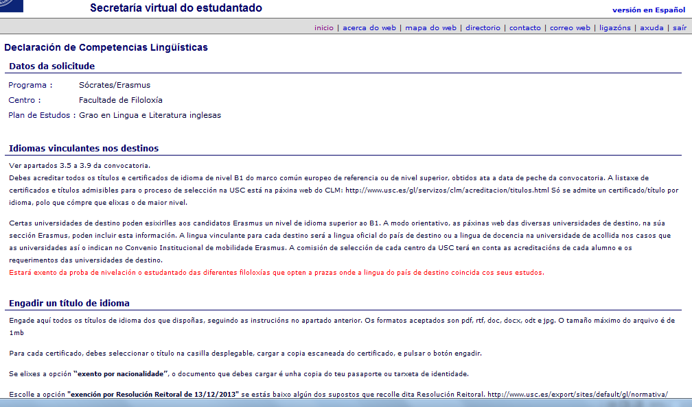

Slide 19
LINGUAS
Consultar a listaxe de certificados aceptados no anexo II da convocatoria
Mínimo: certificado nivel B1 na lingua de uso na universidade de acollida
Ter en conta que as veces as universidades de destino poden esixir outros requisitos adicionais aos que aparecen no anexo I (nivel de idioma superior ou certificados acreditativos específicos) polo que é altamente recomendable que consultedes nas súas webs os requisitos esixidos para os estudantes de intercambio
Exención para:
Nacionais doutros países que teñan como lingua oficial algunha das esixidas na convocatoria (presentando pasaporte/DNI coa solicitude)
Estudantes eximidos pola Resolución Reitoral do 02/03/2023 que regula o recoñecemento de niveis de coñecemento de idioma e acreditación do coñecemento de lingua estranxeira para a obtención de título de Grao.
Filoloxía (12 créditos en materias de lingua instrumental)

Slide 21
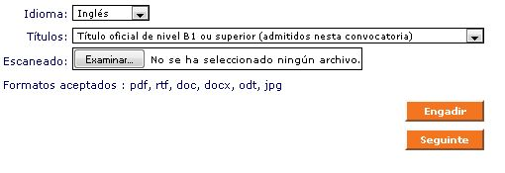

Slide 22
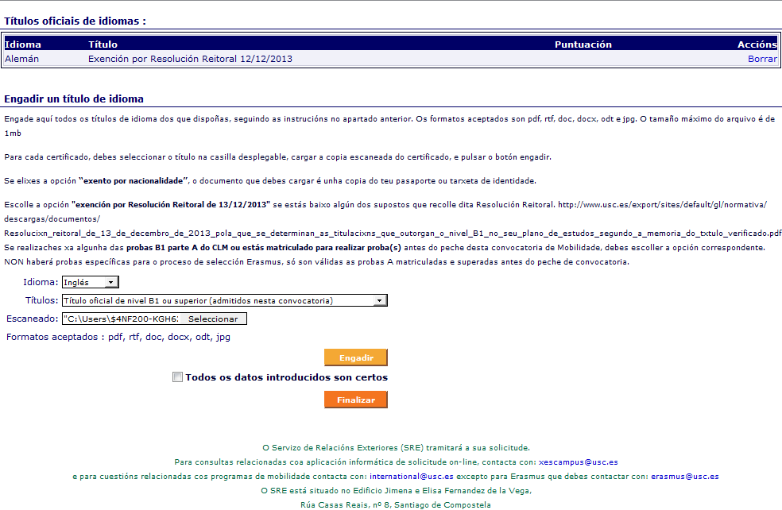

Slide 23
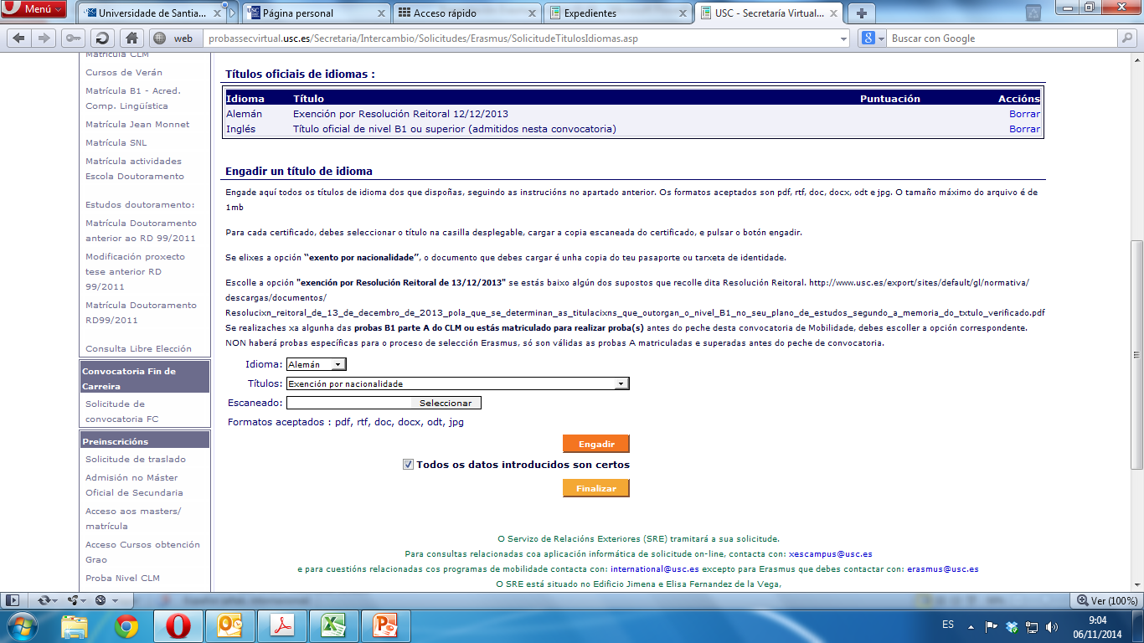
Unha vez cargados todos os idiomas que se queira acreditar hai que premer o botón de finalizar

Slide 24
Conta bancaria para o ingreso da bolsa económica
Podes utilizar a conta bancaria coa que pagaches a matrícula ou cambiala por outra. Lembra que ti tes que ser titular da mesma

Slide 25
MOI IMPORTANTE
NON ESQUEZAS PREMER O BOTÓN DE FINALIZAR A SOLICITUDE E GARDAR O XUSTIFICANTE DA SOLICITUDE REALIZADA
AS SOLICITUDES NON FINALIZADAS NON QUEDAN REXISTRADAS NO SISTEMA POLO QUE NON PODERÁN OPTAR A UN DESTINO ERASMUS.

Slide 26
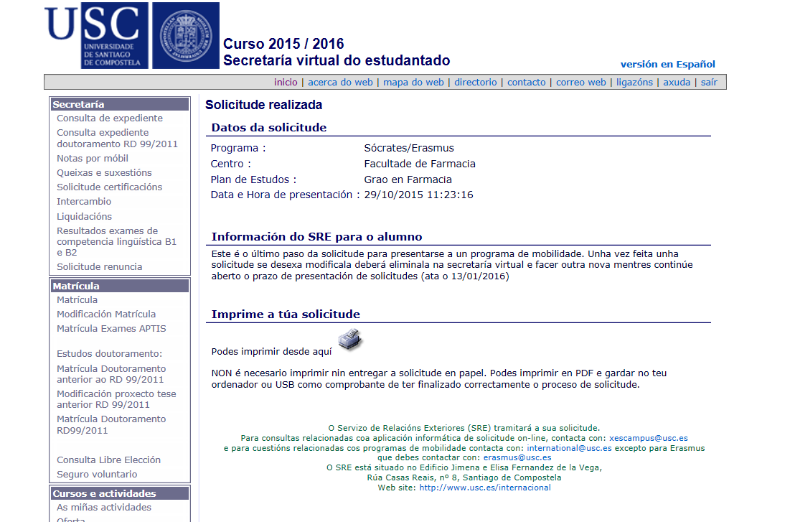

Slide 27
O proceso de selección: Fase I
Dúas fases: Selección previa e asignación de destino
Selección previa (OFICINA DE MOBILIDADE) na que se exclúen as/os candidatas/os que non cumpren os requisitos formais, académicos ou lingüísticos. Posibles motivos de exclusión:
Exceder os meses máximos que se pode estar de mobilidade erasmus
Ter algunha penalización por renuncia fóra de prazo en convocatorias de mobilidade anteriores.
Non ter superado o mínimo de créditos a 31/10/2024
Non acreditar como mínimo nivel B1 nalgún dos idiomas requeridos ou non superar cun “apto” algunha das probas A organizadas polo CLM

Slide 28
estudantADO de dobre grao
Este estudantado sairá na listaxe provisional asignado ao centro coordinador do seu dobre grao. No caso de que desexe non optar ás prazas dese centro senón as do outro terá que comunicalo á Oficina de Mobilidade no prazo de 5 días de reclamacións e rectificacións. Na listaxe definitiva sairá asignado ao centro elixido.

Slide 29
O proceso de selección: Fase II
Cada centro convocará ao seu estudantado para a asignación de destinos
É moi importante que o alumnado se informe sobre a oferta académica das universidades de destino que lle interesan, dos posibles requisitos de idioma, títulos, requisitos académicos etc., antes de acudir á reunión de asignación de destinos

Slide 30
DESTINOS / UNIVERSIDADE DE ACOLLIDA
ERASMUS+
Convenios entre facultades (e mestrados), especificando áreas de estudo
Listaxe dispoñible no anexo I da convocatoria
Non se pode optar a destinos doutra facultade ou escola que non sexa a propia (nin doutro mestrado)
O idioma que figura é o mínimo esixido pola USC, sen prexuizo de que certas universidades poidan esixir un nivel superior. Tes que consultar sempre a súa web.

Slide 31
O proceso de selección
Asignación de destinos: O alumnado será seleccionado en virtude dun procedemento público de concorrencia competitiva, de acordo cos principios de igualdade, mérito, capacidade e publicidade
Terase en conta:
a nota media do expediente académico a data 31/10/2024
a adecuación ao programa de intercambio, e
as competencias lingüísticas acreditadas na solicitude da/o estudante, non podendo asignar prazas que requiran B2 ou C1 a estudantes que non os acreditasen na súa solicitude.
NON HABERÁ LISTAXES DE RESERVA, nin asignación de prazas alternativas despois da publicación da listaxe definitiva pola Oficina de Mobilidade

Slide 32
OBRIGAS DO ALUMNADO (I)
Unha vez seleccionado, aceptar ou rexeitar a mobilidade na forma e no prazo segundo o indicado na convocatoria
Poñerse en contacto co/a coordinador/a académico/a correspondente no seu centro para asesorarse sobre as materias para incluír no acordo
Formalizar un acordo de estudos en liña a través da plataforma OLA https://learning-agreement.eu
Facer a inscrición como estudante erasmus na universidade de destino así como o resto de trámites administrativos que esta determine (formulario de inscrición, envío do acordo de estudos, reserva de residencia etc.), na forma e no prazo indicado pola universidade de destino

Slide 33
OBRIGAS DO ALUMNADO (II)
Realizar a matrícula na USC nos prazos ordinarios, polo total dos créditos ECTS que figuran no acordo
Aboar, xunto coa matrícula, o seguro obrigatorio de accidentes e asistencia en viaxe para estudantes que dispón a USC (21 euros aprox.)
Proporcionar á Oficina de Mobilidade todos os documentos requiridos na convocatoria nos prazos estipulados
Realizar os estudos no destino e regresar cunha cualificación xa sexa de superado ou suspenso

Slide 34
ACORDO DE ESTUDOS EN LIÑA (OLA)
Formalizar un acordo de estudos en liña a través da plataforma OLA https://learning-agreement.eu
Facilitáraselle ao estudantado seleccionado no seu debido momento un manual coas instrucións de como cubrir o acordo de estudos en liña
O acordo de estudos en liña será DEFINITIVO E VINCULANTE cando estea asinado pola/o estudante, pola USC e pola universidade de destino e sempre que se cumpran os requisitos establecidos para o programa de intercambio, o plan de estudos da titulación da/o estudante e as normas de matrícula e permanencia da USC
Unha vez asinado por tódalas partes, non poderá modificarse ata o primeiro mes da estadía.
REQUISITOS DE CRÉDITOS NA USC (MÍN. E MÁX.)
Pódese incluír o seguinte número de materias suspensas: se a/o estudante cursa terceiro no ano de mobilidade: dúas suspensas; se cursa cuarto: tres suspensas...
DURACIÓN | Nº ordinario de ECTS | MÍN. e MÁX. excepcionalmente | Máx. DOBRES GRAOS excepcionalmente
1 SEMESTRE | 30 | Mín.: 20 Máx.: 35 | 45 ECTS
CURSO COMPLETO | 60 | Mín.: 40 Máx.: 75 | 90 ECTS

Slide 35
Créditos Optativos Cursados en Réxime de Intercambio: Poderase cursar na universidade de destino materias que non teñan unha equivalencia concreta na USC. Nestes casos, o estudantado matricularase na USC de “créditos optativos cursados en rexime de intercambio” polo mesmo número de créditos que a materia de destino.
O período de intercambio poderá incluír unha formación práctica e traballos academicamente dirixidos ou similares, se estes traballos figuran no plan de estudos. Os traballos de fin de grao (TFG) e traballos de fin de máster (TFM) poderán prepararse e defenderse ben na USC ben na universidade de destino, segundo quede establecido pola regulamentación xeral de traballos de fin de grao e de fin de máster da USC
Os CAMBIOS AO ACORDO DE ESTUDOS xestionaranse unha vez comezado o curso na universidade de acollida (no prazo dun mes dende o comezo de cada semestre)

Slide 36
RECOÑECEMENTO Da estadía
Na resolución de recoñecemento de estudos terán que figurar a denominación concreta e os créditos aplicables a cada materia ou actividade realizada
As cualificacións serán as que figuren na certificación expedida pola universidade de destino, sen que se poida realizar ningún tipo de ponderación
Non serán recoñecidos estudos ou actividades realizados que non figuren no acordo de estudos, nin aqueles dos que a/o estudante non se matriculase previamente, sen prexuízo da posibilidade da súa constancia no suplemento europeo ao título (SET)

Slide 37
contactos
Programa de Intercambio | Email
ERASMUS | erasmus@usc.gal
CONVENIO BILATERAL SICUE | bilateral.exchange@usc.gal sicue@usc.gal
ERASMUS PRÁCTICAS | erasmus.practicas@usc.gal
ERASMUS KA107 | erasmus.ka107@usc.gal
Estudantado no campus de Lugo, todos os intercambios: | international.lugo@usc.gal
MATRÍCULA, EXPEDIENTES | sxa@usc.gal uxa.norte@usc.gal uxa.sur@usc.gal

